Slide 1

^{PREZENTACJA DLA KLASY 3 SP}
^{DO LEKCJI 36}
LITURGIA EUCHARYSTYCZNA

Slide 2
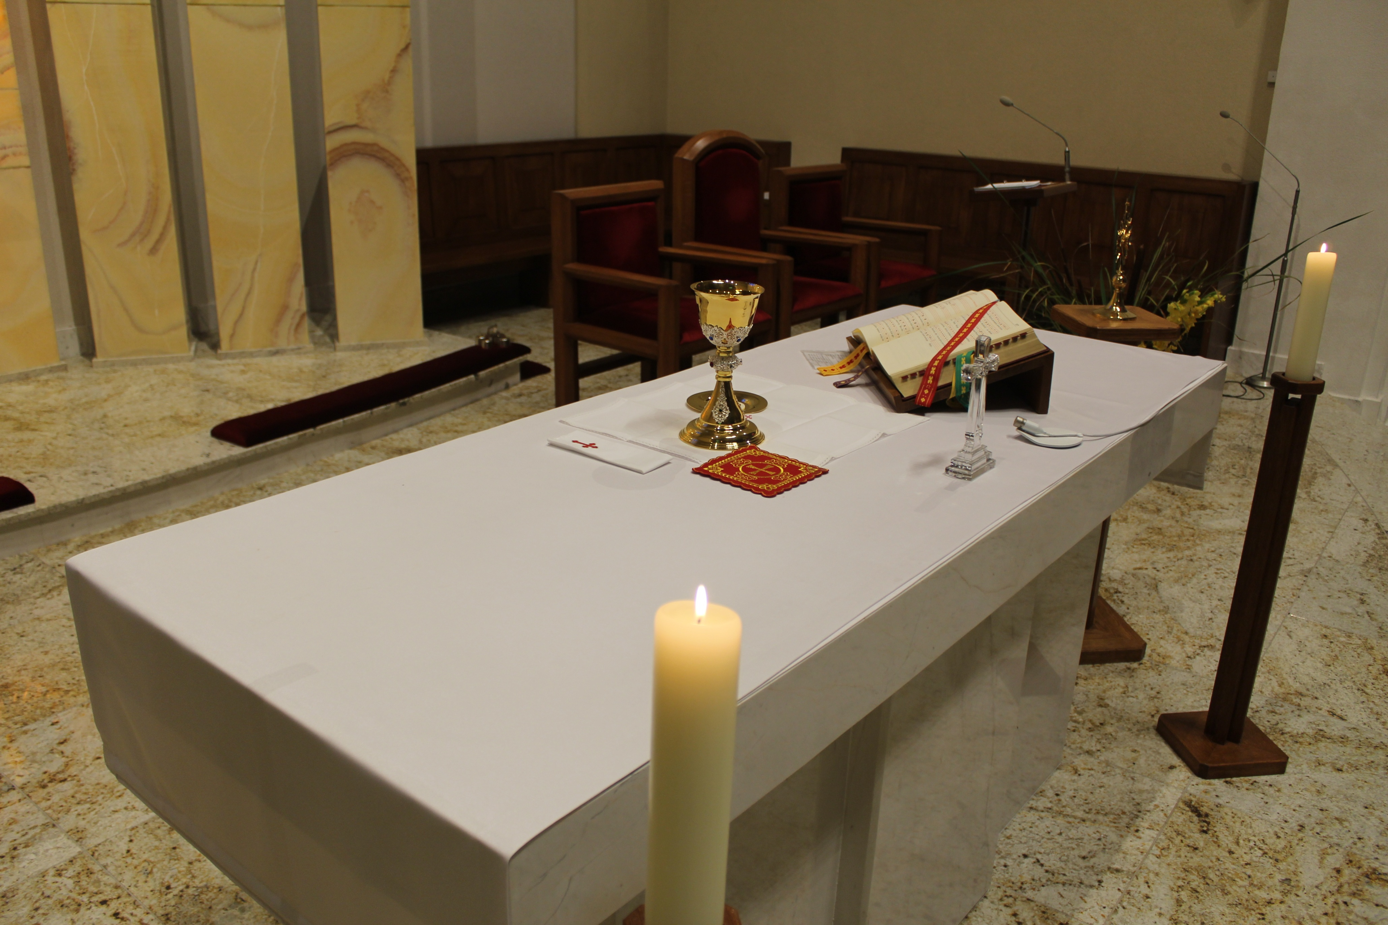

^{LITURGIA}
^{EUCHARYSTYCZNA}

Slide 3
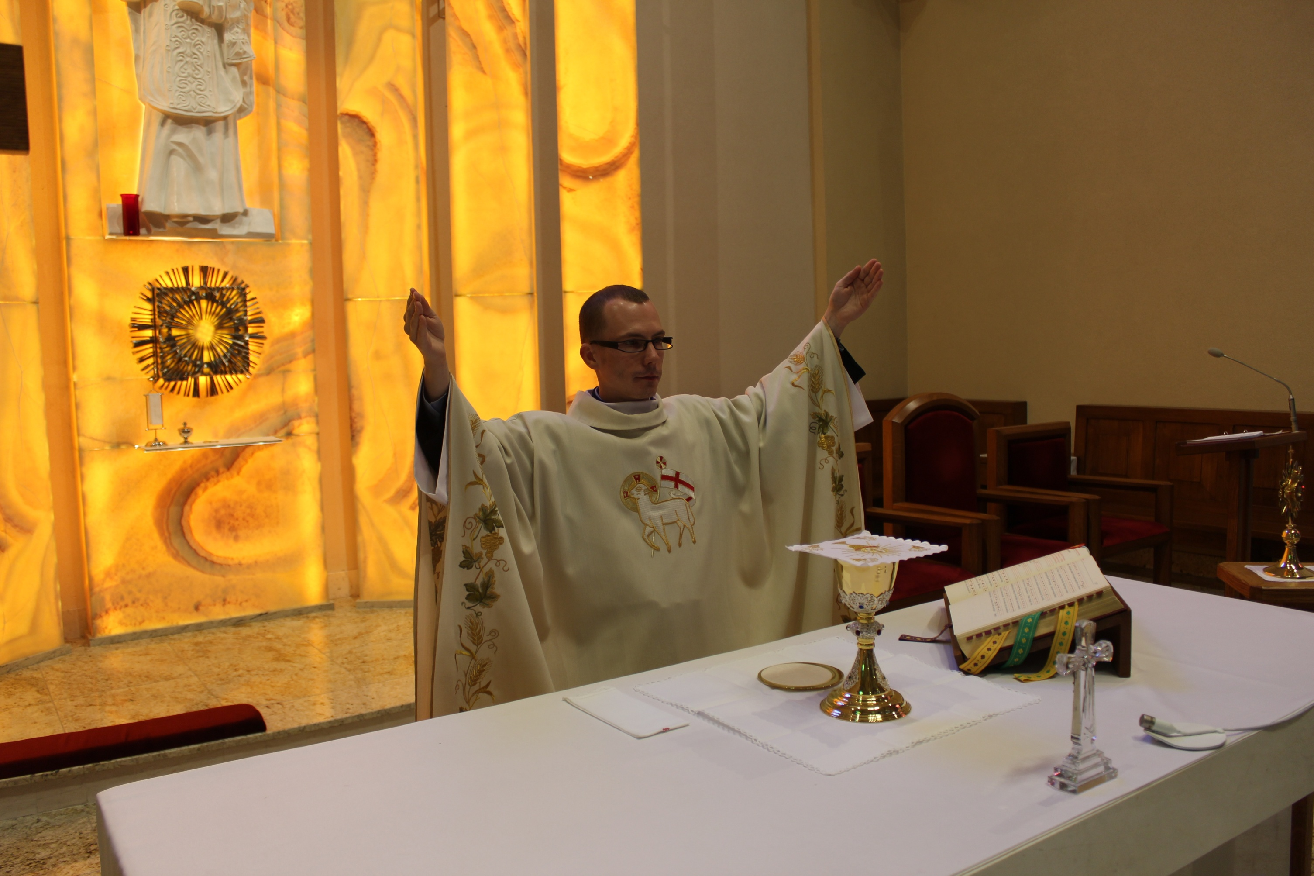
Kiedy dary ofiarne są już złożone na ołtarzu, rozpoczyna się wielkie dziękczynienie – prefacja.
Kapłan rozpoczyna Modlitwę eucharystyczną. Rozkładając ręce mówi:
1

Slide 4
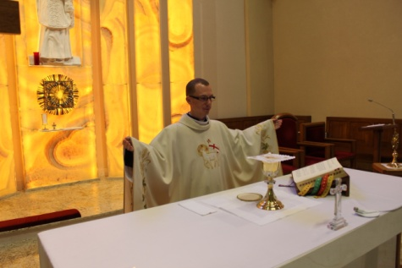
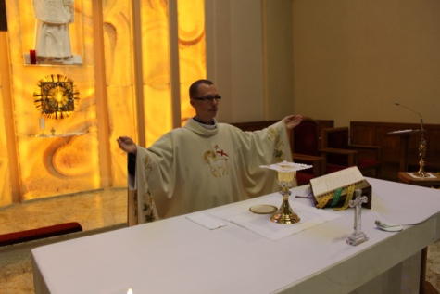
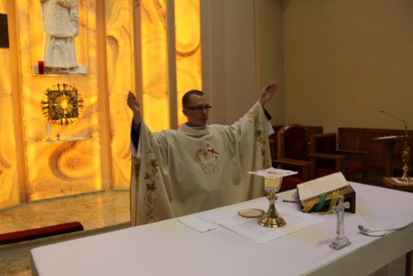
K. Pan z wami.
W. I z duchem twoim.
K. W górę serca.
W. Wznosimy je do Pana.
K. Dzięki składajmy Panu Bogu naszemu.
W. Godne to i sprawiedliwe.
2

Slide 5
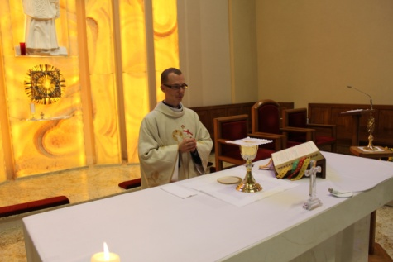
Przy końcu prefacji kapłan składa ręce
i wspólnie z wszystkimi zgromadzonymi
w kościele śpiewa:
Święty, Święty, Święty, Pan Bóg Zastępów.
Pełne są niebiosa i ziemia chwały Twojej.
Hosanna na wysokości. Błogosławiony, który idzie w imię Pańskie. Hosanna na wysokości.
3

Slide 6
^{BIBLIOGRAFIA}
Przyjmujemy Pana Jezusa. Podręcznik dla klasy trzeciej szkoły podstawowej, red. ks. prof. J. Szpet, D. Jackowiak. Wydawnictwo Święty Wojciech, Poznań 2013, s. 100-101.
Przyjmujemy Pana Jezusa. Poradnik metodyczny. Trzecia klasa szkoły podstawowej, red. ks. prof. J. Szpet, D. Jackowiak. Wydawnictwo Święty Wojciech, Poznań 2013, s. 175-177.
Mszał Rzymski dla diecezji polskich, Pallotinum, Poznań 2009, s. 17*.
^{FOTOGRAFIE}
^{K. Tomiak}
4

